Slide 1
ĐỀ TÀI: PHẦN MỀM QUẢN LÝ KHÁCH SẠN
Sinh viên thực hiện: Chu Anh Quang - 20133070
Trần Minh Đức - 20131066
Vũ Mạnh Tùng - 20134461

Slide 2
Giới thiệu dự án
Tên Project: Phần mềm quản lý khách sạn
Mục đích: Xây dựng chương trình quản lý Khách sạn để thực hiện các chức năng cần thiết phục vụ cho nhu cầu của một khách sạn
Thời gian: Bắt đầu thực hiện ngày 1/12/2015. Hoàn thành ngày 30/12/2015 (1 tháng).
Nhân sự: Trần Minh Đức,Vũ Mạnh Tùng, Chu Anh Quang(3 người).
Chi phí: 30,000,000 VNĐ.

Slide 3
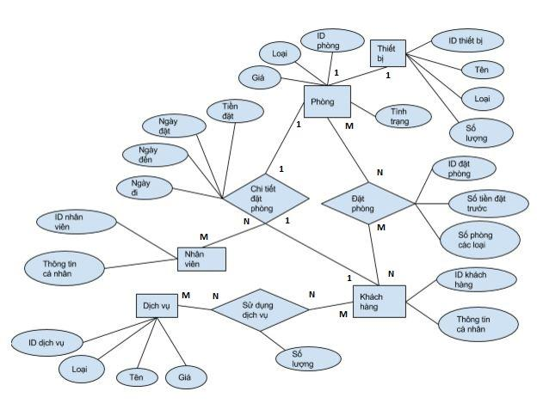
Đặc tả thành phần hệ thống
Mô hình ERD

Slide 4
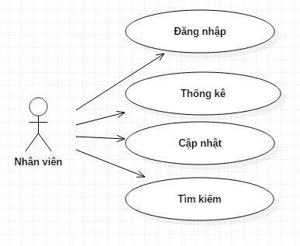
Phân tích thiết kế
Biểu đồ use-case tổng quan

Slide 5
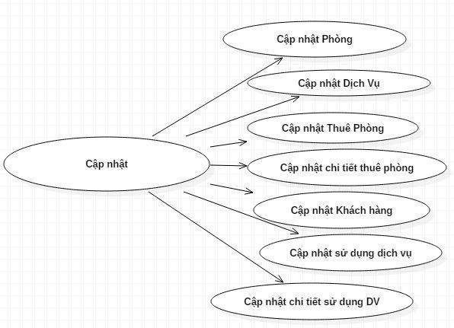
Phân tích thiết kế
Biểu đồ use-case Cập nhật

Slide 6
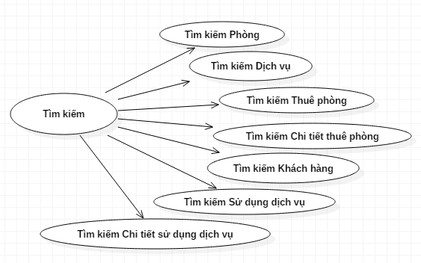
Phân tích thiết kế
Biểu đồ use-case Tìm kiếm

Slide 7
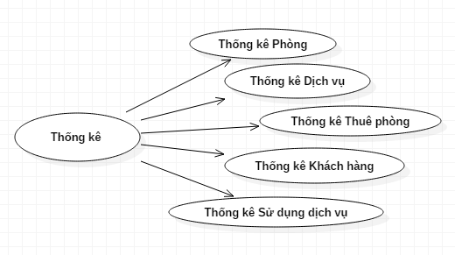
Phân tích thiết kế
Biểu đồ use-case Thống kê

Slide 8
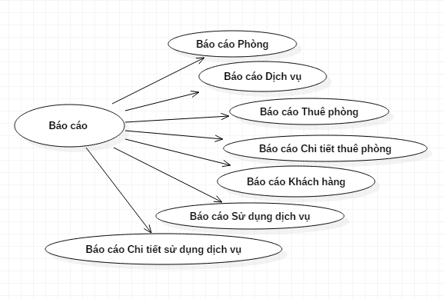
Phân tích thiết kế
Biểu đồ use-case Báo cáo

Slide 9
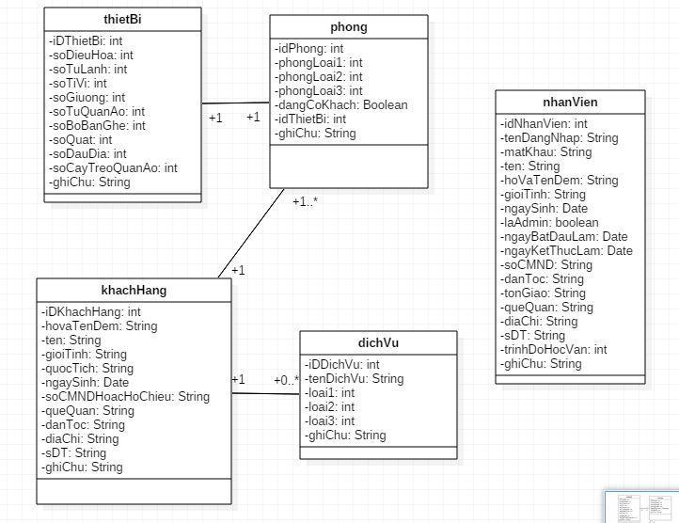
Phân tích thiết kế
Biểu đồ lớp

Slide 10
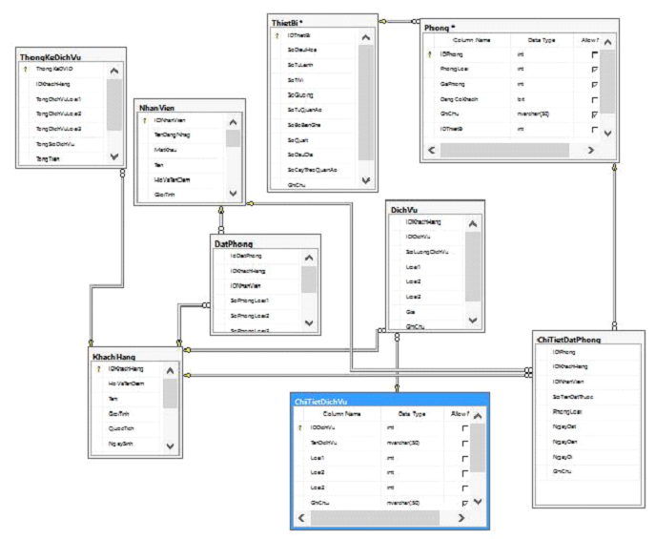
Thiết kế Cơ sở dữ liệu
Sơ đồ quan hệ

Slide 11
Thiết kế Cơ sở dữ liệu
Bảng NhanVien:
IDNhanVien (mã nhân viên) TenDangNhap (Tên đăng nhập) MatKhau (mật khẩu) Ten (Tên Nhân viên) HoVaTenDem (Họ và tên đệm) GioiTinh (giới tính) NgaySinh (Ngày sinh) LaAdmin (Có là quản lí hay không) NgayBatDauLam (Ngày bắt đầu làm việc) | NgayKetThucLam (Ngày kết thúc làm) SoCMND (Số chứng minh nhân dân) DanToc (Dân tộc) TonGiao (Tôn giáo) QueQuan (Quê Quán) DiaChi (Địa chỉ) SDT (Số điện thoại) TrinhDoHocVan (Trình độ học vấn) GhiChu (Ghi chú)

Slide 12
Thiết kế Cơ sở dữ liệu
Bảng Phong:
IDPhong (Mã phòng)
LoaiPhong (Loại Phòng)
Gia(Giá)
DangCoKhach (Có khách hay không)
GhiChu (Ghi Chú)
IDThietBi (Mã thiết bị)

Slide 13
Thiết kế Cơ sở dữ liệu
Bảng DichVu:
IDKhachHang (Mã khách hàng) IDDichVu (Mã dịch vụ) SoLuongDichVu (Số lượng dịch vụ) Loai1 (Là dịch vụ loại 1) | Loai2 (Là dịch vụ loại 2) Loai3 (Là dịch vụ loại 3) Gia (Giá) GhiChu (Ghi Chú)

Slide 14
Thiết kế Cơ sở dữ liệu
Bảng ThietBi:
IDThietBi (Mã nhóm thiết bị) SoDieuHoa (Số lượng điều hòa) SoTuLanh (Số lượng tủ lạnh) SoTiVi (Số lượng TiVi) SoGiuong (Số lượng Giường) SoTuQuanAo (Số lượng Tủ Quần Áo) | SoBoBanGhe (Số lượng bộ bàn ghế) SoQuat (Số lượng quạt) SoDauDia (Số lượng Đầu Đĩa) SoCayTreoQuanAo (Số cây treo quần áo) GhiChu (Ghi chú)

Slide 15
Thiết kế Cơ sở dữ liệu
Bảng KhachHang:
IDKhachHang (Mã khách hàng) HoVaTenDem (Họ và tên đệm) Ten (Tên khách hàng) GioiTinh (Giới tính) QuocTich (Quốc tịch) NgaySinh (Ngày sinh) | SoCMNDHoacHoChieu (Số chứng minh thư hoặc hộ chiếu) QueQuan (Quê Quán) DanToc (Dân Tộc) DiaChi (Địa chỉ) SDT (Số điện thoại) GhiChu (Ghi chú)

Slide 16
Code
Các công nghệ sử dụng
Ngôn ngữ lập trình: Java.
Hệ quản trị cơ sở dữ liệu: SQL server 2014 Express.
Quản lý version: Github.
Tính năng, ưu điểm của các công nghệ này
Ngôn ngữ lập trình Java: Là 1 ngôn ngữ lập trình hướng đối tượng phổ biến,dễ học, dễ tiếp thu với sinh viên.
Hệ quản trị cơ sở dữ liệu: SQL server 2014 Express: Là một hệ quản trị cơ sở dữ liệu được cung cấp miễn phí, dễ sử dụng, cung cấp giao diện đồ họa, dễ tương tác.
Github: Công cụ quản lý version miễn phí, dễ sử dụng.

Slide 17
Kiểm thử
Kiểm tra các chức năng của hệ thống trước khi bàn giao cho khách hàng:
Kiểm thử hộp đen.
Kiểm thử hộp trắng.

Slide 18
Hướng phát triển
Tiếp tục khảo sát thêm nhu cầu để thêm và cải thiện các chức năng.
Chỉnh sửa lại những lỗi còn lại.
Xây dựng giao diện và trải nghiệm tốt hơn cho phần mềm
Tối ưu lại các đoạn code để chương trình đạt hiệu năng cao hơn.
Xây dụng tài liệu chương trình, bảo trì phần mềm

Slide 19
Cảm ơn thầy cô và các bạn đã lắng nghe

